Slide 1
Welkom!
Summercourse Toelatingstoets
Natuur & Techniek
Immy Voet

Slide 2
Wat gaan we doen vandaag?
Waar gaat het vak eigenlijk over?
Welke dingen zijn belangrijk bij de onderdelen van dit vak?
Wat voor soort vragen kan ik verwachten?

Slide 3
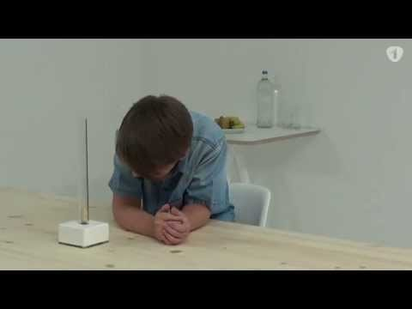
Hoe nieuwsgierig ben jij?

Slide 4
N&T in het basisonderwijs
Vakinhoud
  vb. Welke weg legt het voedsel af in ons lichaam?
Vaardigheden
  vb. Plant kunnen determineren mbv zoekkaart
Houding (Attitude)
  vb. Zorg voor en interesse in omgeving
  vb. Vragen durven stellen en onderzoeken

Slide 5
N&T in het basisonderwijs
(en in de toelatingstoets)
Biologie
Natuurkunde en Techniek
Biologische eenheid
Instandhouding
Gedrag en interactie
Voortplanting
Groei en ontwikkeling
Materie
Energie
Licht, geluid
Kracht, beweging
Ruimte

Slide 6
1. Biologische eenheid

Slide 7
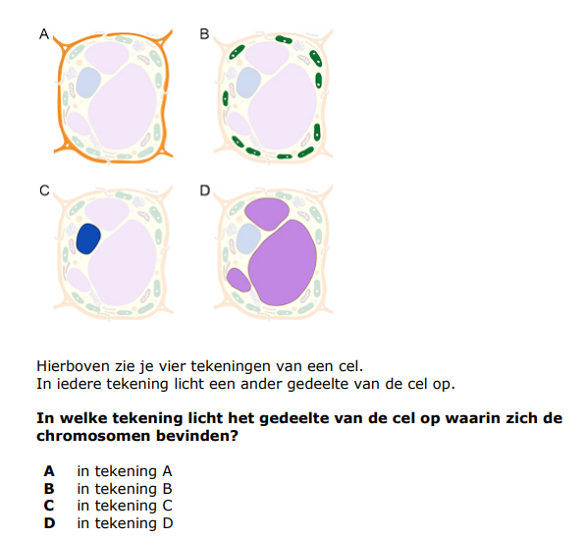
Voorbeeldopgave
Cel

Slide 8
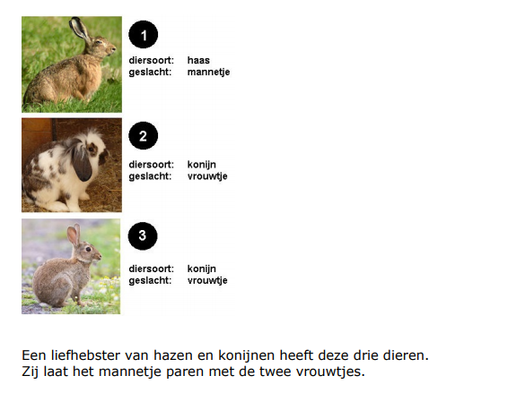
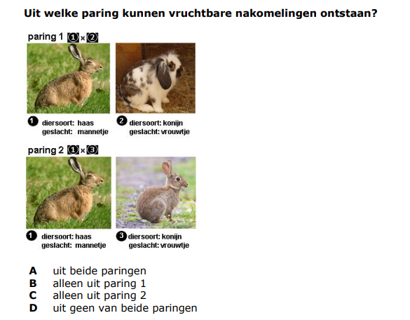
Voorbeeldopgave
Hazen en konijnen

Slide 9
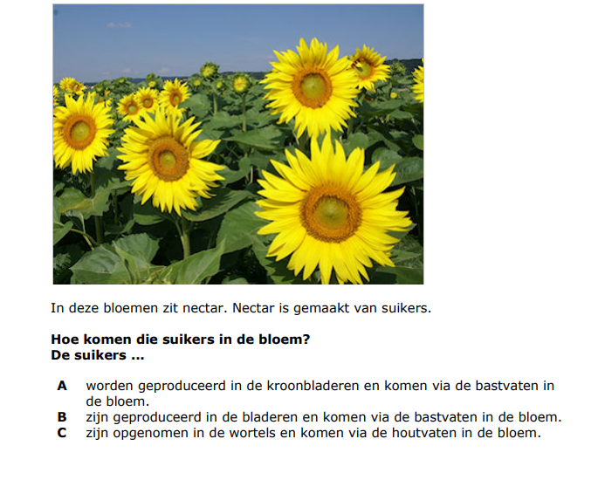
Voorbeeldopgave
Nectar

Slide 10
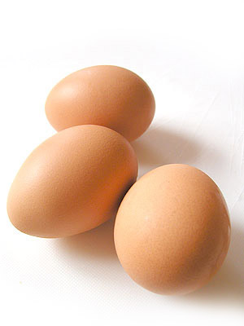
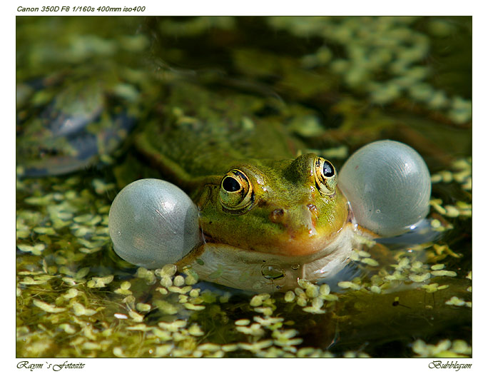
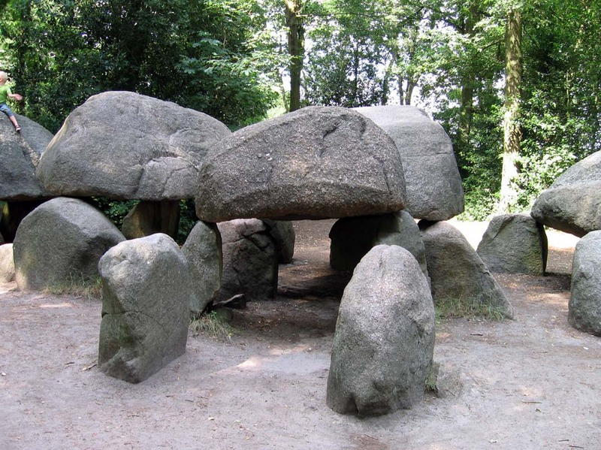
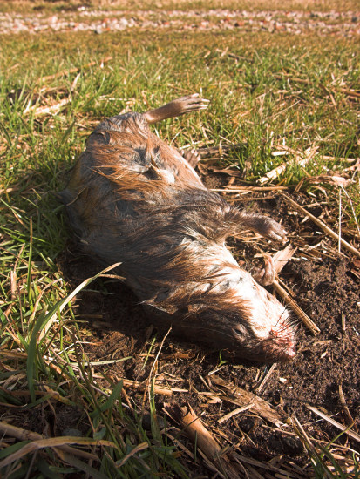
Levend dood levenloos
Levende organismen vertonen levensverschijnselen (criteria voor leven)
  Stofwisseling
  Ademhaling
  Waarnemen
  Voortplanten
Een dood organisme heeft geleefd
Een levenloos iets heeft niet geleefd en gaat ook niet leven

Slide 11
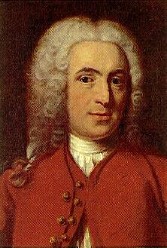
Soort
Linnaeus (1707-1778)
Grondlegger taxonomie
Begin naamgeving organismen (latijn)
Elke soort heeft een unieke naam
  Geslachtsnaam (Homo)
  Soortnaam (Sapiens)
Meerdere soorten kunnen dezelfde geslachtsnaam hebben (Homo erectus, homo habilis etc)
Soort: kan vruchtbare nakomelingen met elkaar krijgen

Slide 12
Indeling dierenrijk
Geleedpotigen (duizendpoot, kreeft, spin)
Wormen
Weekdieren (slak, schelpdieren)
Eencelligen (pantoffeldiertje, amoebe)
Stekelhuidigen (zeester)
Holtedieren (Kwal, koraal)
Gewervelden

Slide 13
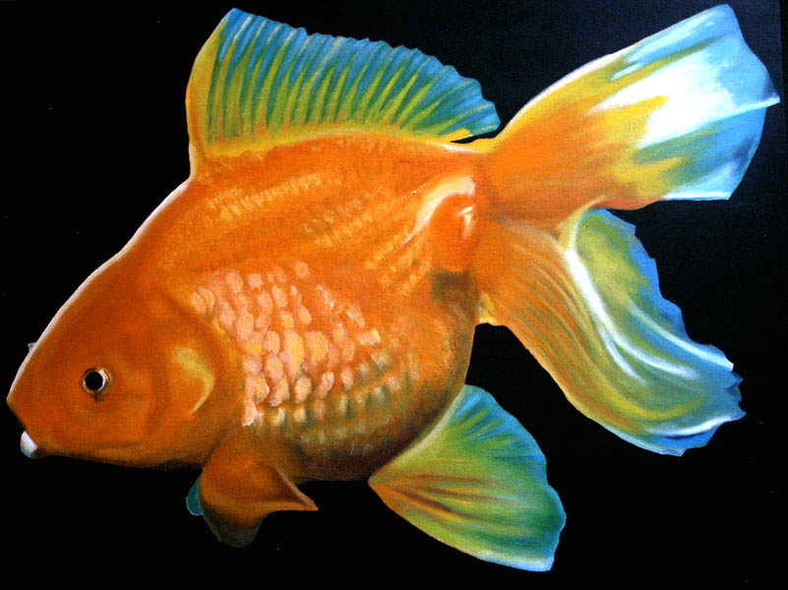
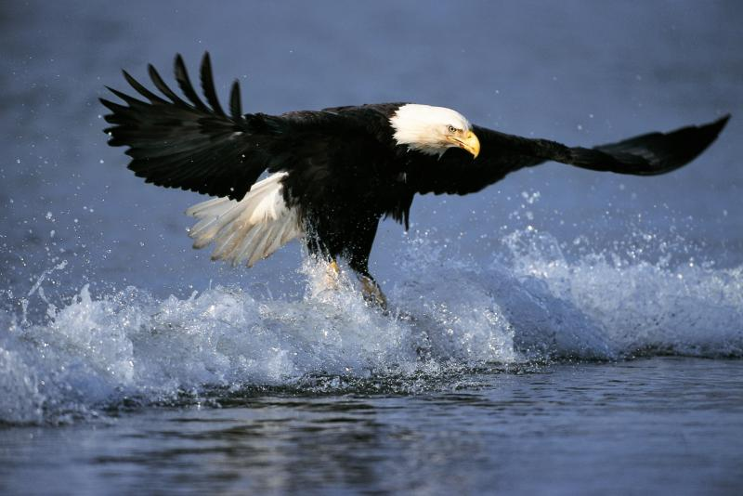
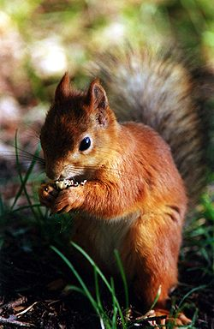
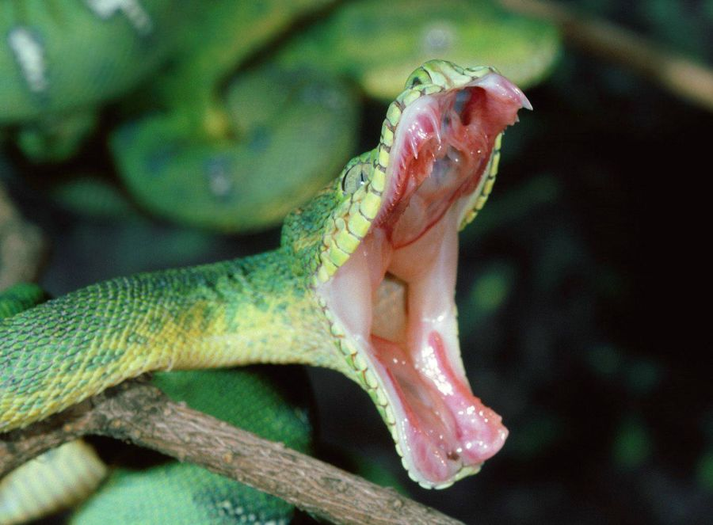
Gewervelden
Vissen
Amfibiën
Reptielen
Vogels
Zoogdieren

Slide 14
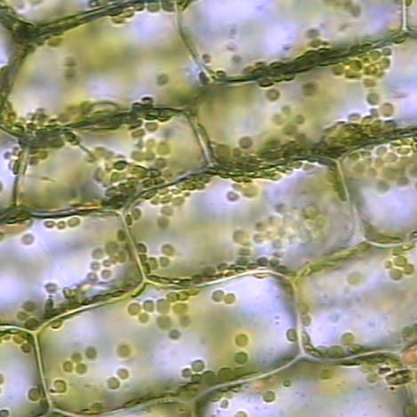
Planten
Cel met celkern en celwand
Celmembraan ligt strak tegen celwand aan
Bladgroen (!)
Voorziet in zijn eigen voedsel → fotosynthese
Water + Koolstofdioxide →(zonlicht) Glucose + zuurstof

Slide 15
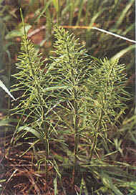
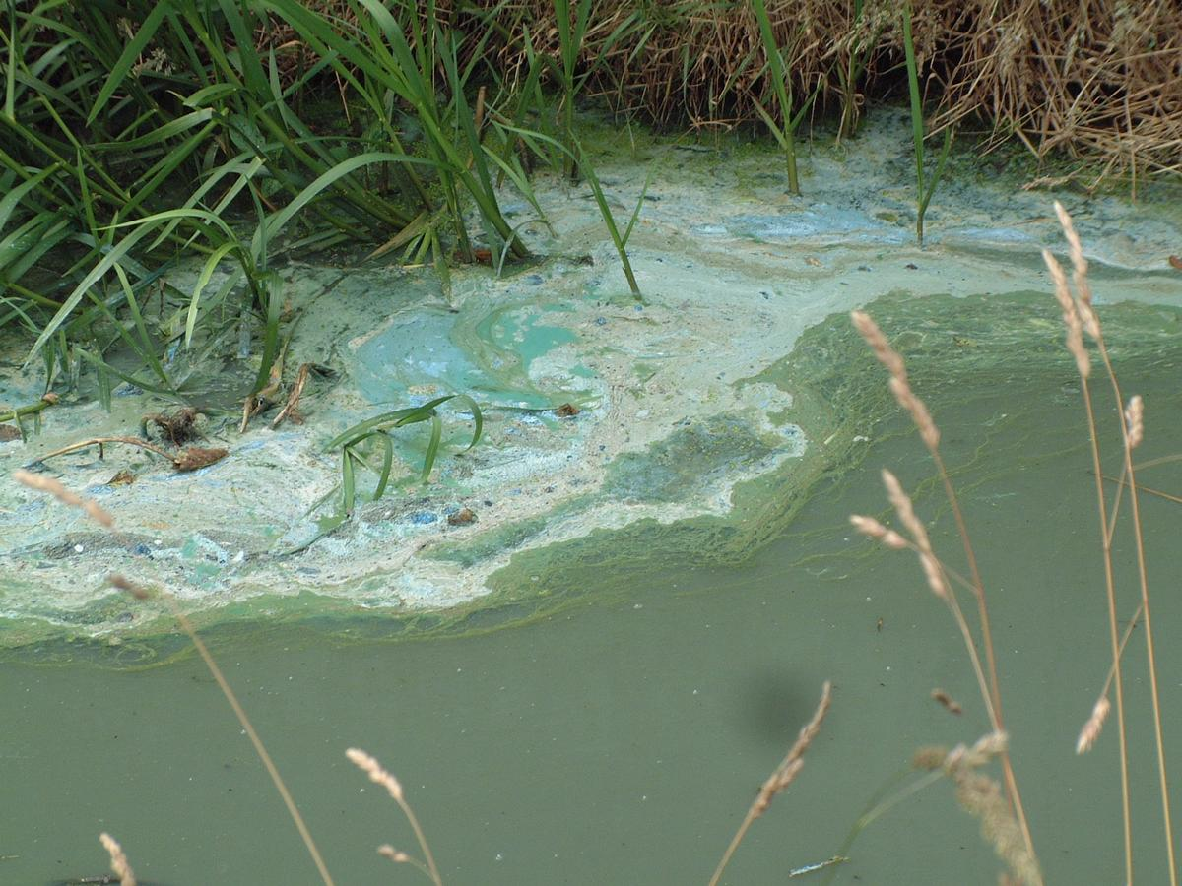
Indeling plantenrijk
Wieren (algen)
Zaadplanten
  Naaktzadigen
  Bedektzadigen
Sporenplanten
  Varens
  Mossen
  Paardenstaarten

Slide 16
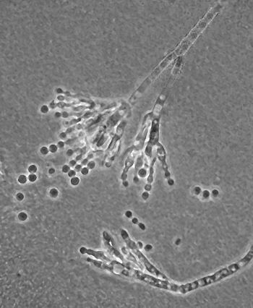
Schimmels
Lijken op planten
Celkern, Celwand, Celmembraan
Geen bladgroenkorrels!
Hebben (resten van) andere organismen nodig om te kunnen overleven

Slide 17
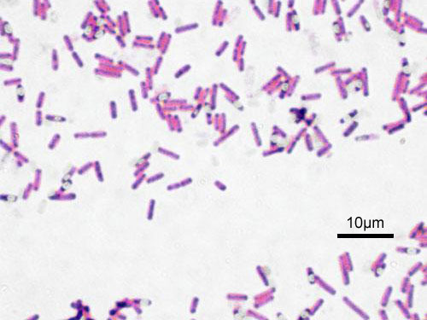
Bacteriën
GEEN celkern (!)
Celwand en celmembraan
Geen bladgroenkorrels
Heeft (resten van) andere organismen nodig om te kunnen overleven

Slide 18
Neem over en zet een kruisje
 | Dieren | Planten | Schimmels | Bacteriën
Celkern
Celwand
Bladgroen-korrels
Voedt zichzelf

Slide 19
Neem over en zet een kruisje
 | Dieren | Planten | Schimmels | Bacteriën
Celkern | x | x | X
Celwand |  | x | x | X
Bladgroen-korrels |  | X
Voedt zichzelf |  | x

Slide 20
2. Instandhouding

Slide 21
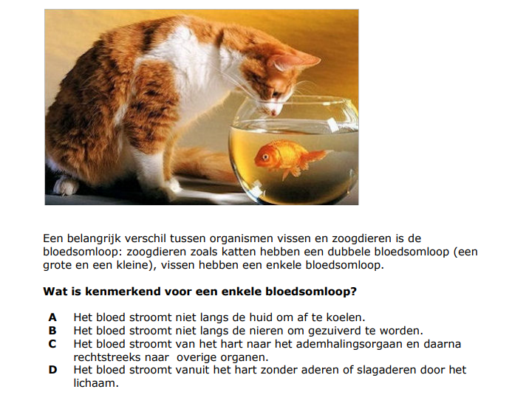
Voorbeeldopgave
Bloedsomloop

Slide 22
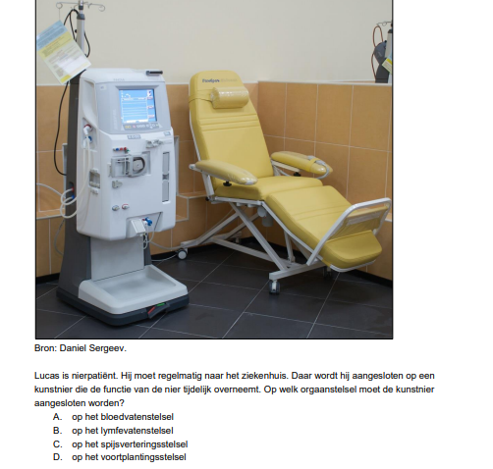
Voorbeeldopgave
Kunstnier

Slide 23
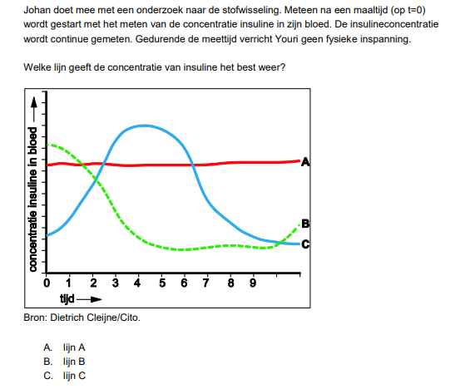
Voorbeeldopgave
Insuline

Slide 24
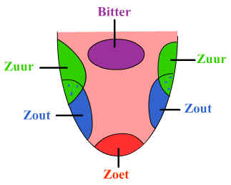
De weg van het voedsel
Binnenkomst in je mond
  Proeven
  Ruiken
Goed kauwen
  Beter doorslikken
  Speeksel heeft groter oppervlakte om op in te werken
  Het enzym Amylase breekt zetmeel af tot glucose

Slide 25
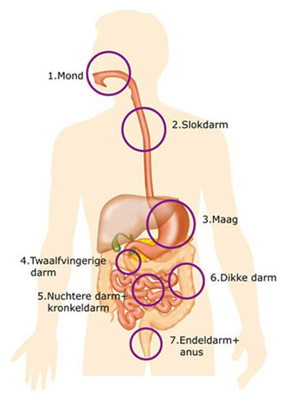
Slokdarm & Maag
Via keel komt voedsel in de slokdarm
Perst eten naar de maag
In de maag komt er maagzuur bij (pH 2)
Eiwitten splitsen

Slide 26
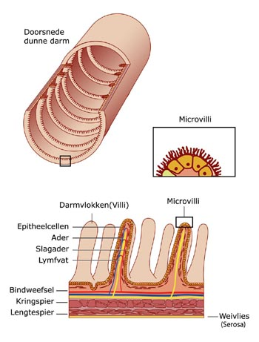
Dunne darm
Twaalfvingerige darm
  Alvleesklier
    Enzymen voor de vertering van eiwitten en koolhydraten
  Lever
    Gal splitst vetten in kleinere stukjes
Kronkeldarm
  Opname verteerd voedsel in bloed

Slide 27
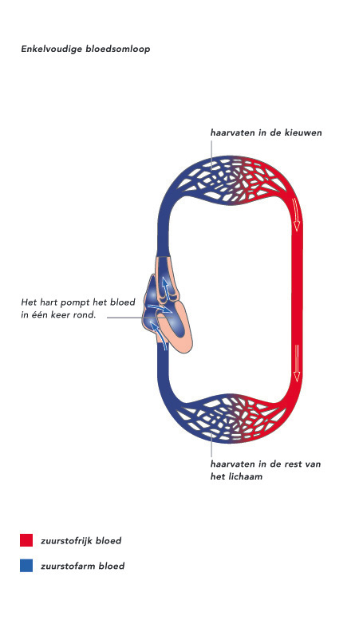
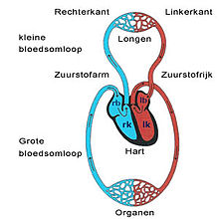
Bloedsomloop
Dubbel
Enkel

Slide 28
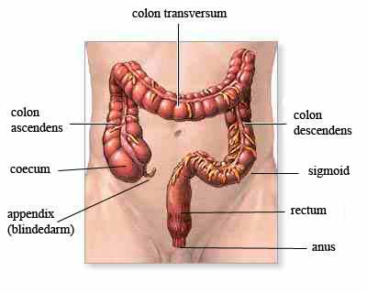
Dikke darm
Vocht onttrekken aan voedsel
1 kg bacteriën
Opname voedingsstoffen
Endeldarm → ontlasting
Anus

Slide 29
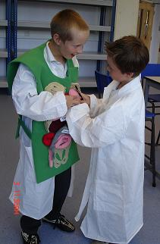
Organenschort

Slide 30
Bouwstoffen
Zorgen dat je lichaam kan groeien en ontwikkelen
  Eiwitten
  Mineralen (Calcium)
  Vetten
  Koolhydraten (Suikers)
  Water

Slide 31
Brandstoffen
Worden in het lichaam omgezet in energie
  Koolhydraten (suikers en zetmeel)
  Vetten

Slide 32
Regelstoffen (Hormonen)
Zorgen dat ons lichaam goed functioneert (bv menstruatiecyclus)
  Vitaminen
  Mineralen (kalium en fosfor)
  Eiwitten (als basis voor enzymen)

Slide 33
3. Gedrag en Interactie

Slide 34
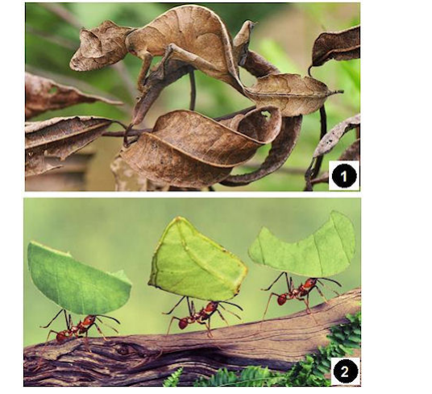
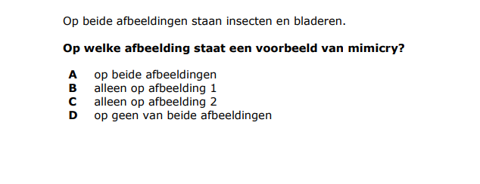
Voorbeeldvraag
Mimicry

Slide 35
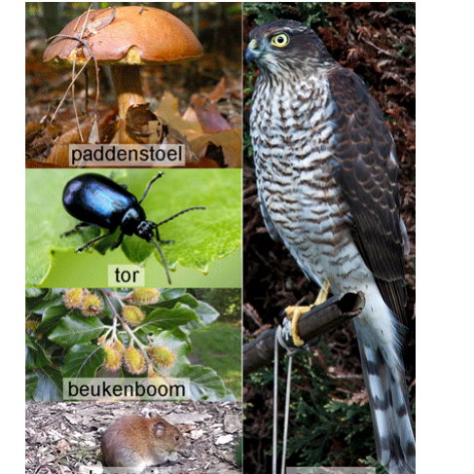
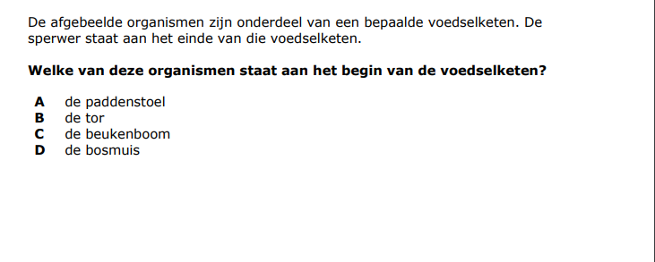
Voorbeeldvraag
Voedselketen

Slide 36
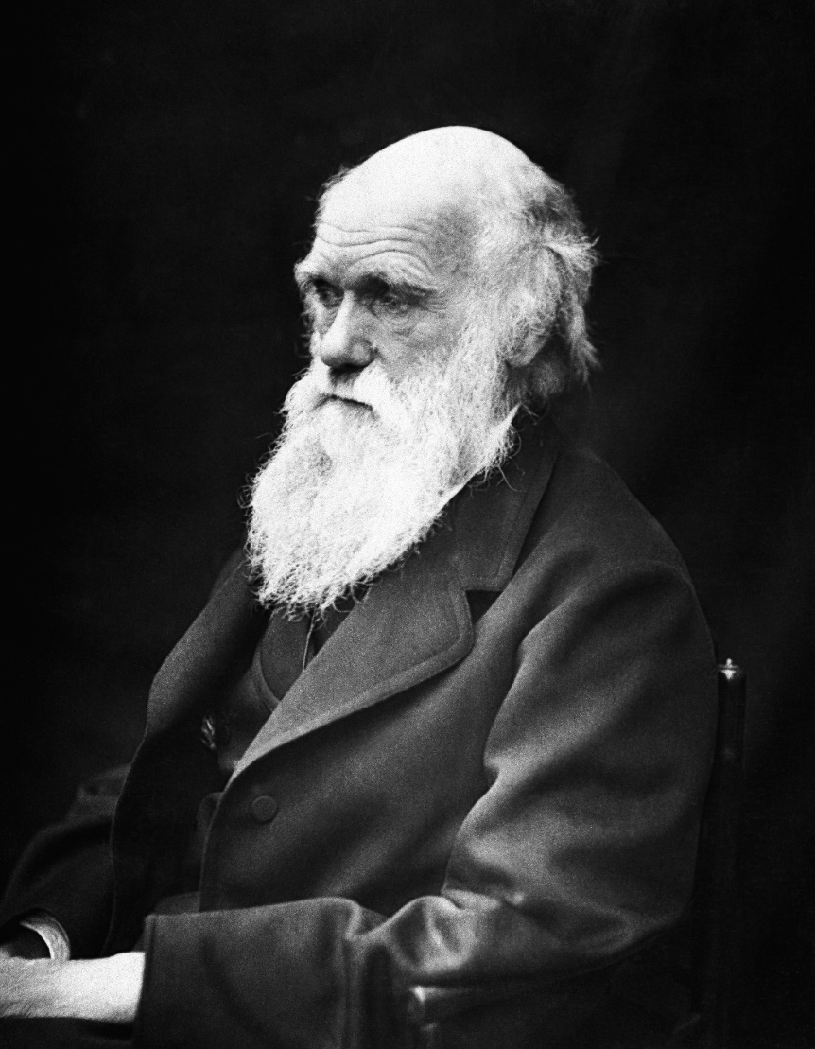
Darwin
1809-1882
Medicijnen
Beagle
Trouwt met nicht
  Sowieso beter dan een hond
  Minder geld voor boeken
  Enorme tijdsverspilling
10 kinderen

Slide 37
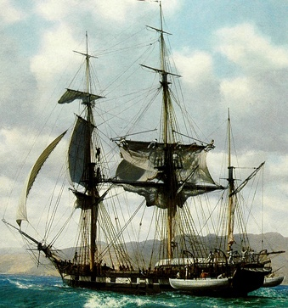
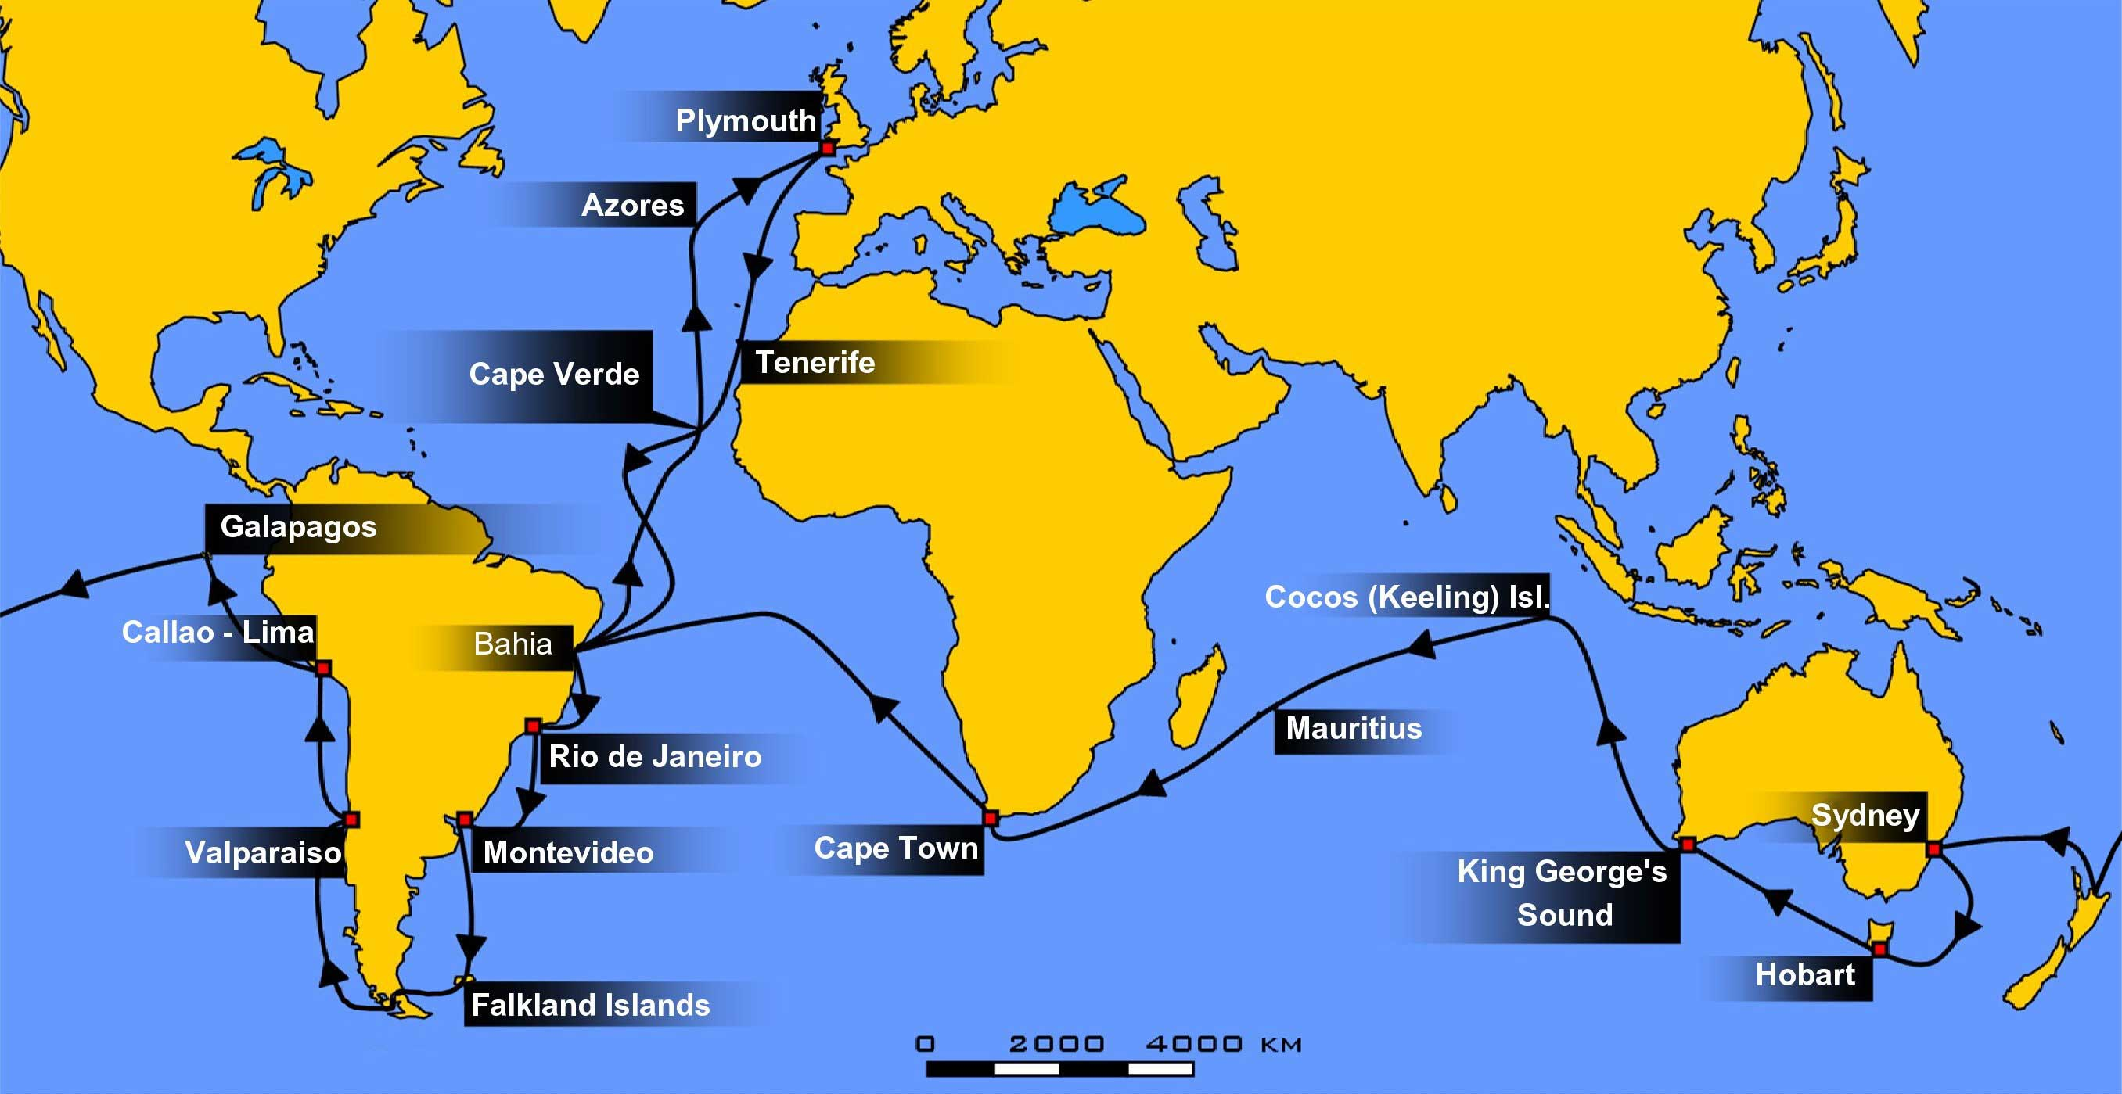
Reis rond de wereld

Slide 38
Evolutietheorie
Binnen een soort zijn alle individuen een beetje verschillend, deze verschillen berusten op erfelijke eigenschappen
“Survival of the fittest”
Het organisme met de eigenschap die het best is aangepast aan de natuurlijke omstandigheden, zal de meeste nakomelingen produceren
Door geografische isolatie ontstaat er soortvorming

Slide 39

Aanpassing & Voedsel
Vorm
Licht
Niche is het totaal aan benodigdheden voor een soort om te kunnen overleven.

Slide 40
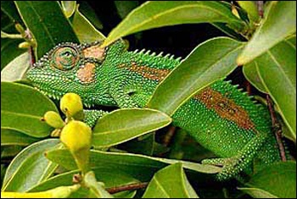
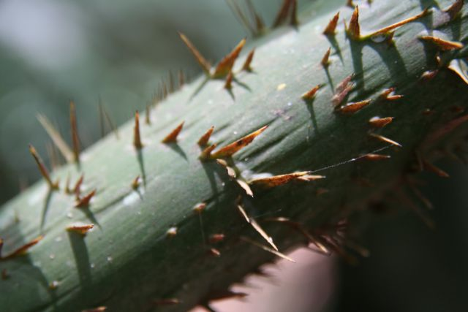
Aanpassing & Vijanden
Schutkleur
Alarmkleur
Mimicry
Actieve verdediging en bescherming

Slide 41
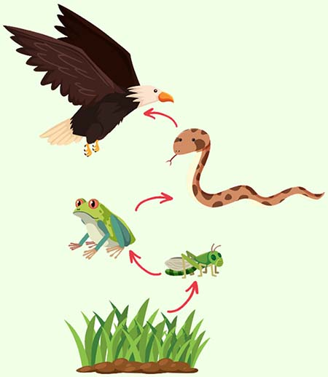
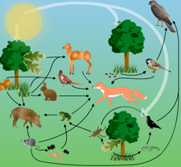
Voedselketen/ Voedselweb
Herbivoor, carnivoor, omnivoor

Slide 42
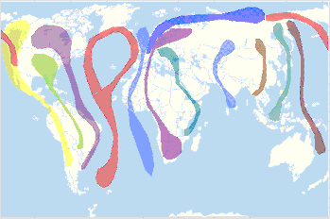
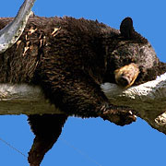
Aanpassing & Seizoensverandering
Trek
Winterslaap

Slide 43
4. Voortplanting

Slide 44
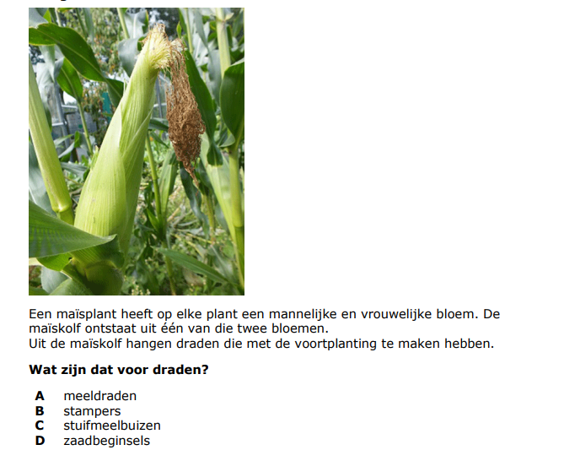
Voorbeeldopgave
Maiskolf

Slide 45
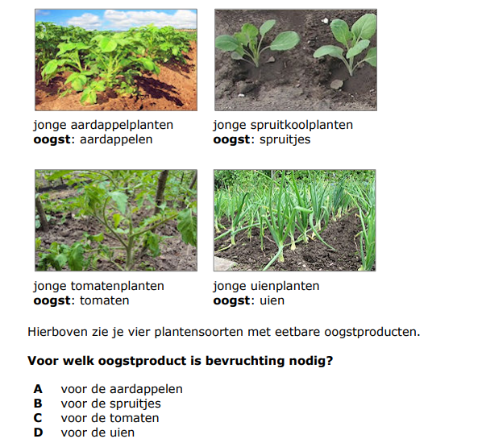
Voorbeeldopgave
Bevruchting

Slide 46
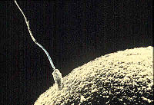
Voortplanting
Geslachtelijke voortplanting
  2 geslachten
  Eicel en zaadcel versmelten
  Uitwendige (vissen)of inwendige bevruchting (zoogdieren)
  Eierleggend (ovipaar) of levendbarend (vivipaar)
Ongeslachtelijke voortplanting
  1 geslacht
  Kopie van zichzelf
  Wandelende takken, bacteriën

Slide 47
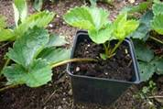
Planten
Ongeslachtelijk
  Zonder zaden
    Bollen (ondergrondse bladeren)
    Knollen (verdikking ondergrondse stengel)
    Uitlopers
    Wortelstokken
    Stekken
    Sporen
https://www.youtube.com/watch?v=DLaF3qoGuio

Slide 48
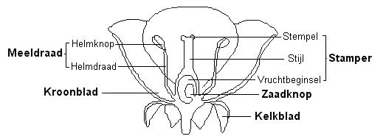
Geslachtelijk
  Zaadplanten
    Bedektzadigen
    Naaktzadigen

Slide 49
Bestuiving: overbrenging stuifmeel uit meeldraad naar stamper
Bevruchting: versmelting mannelijke cel met een vrouwelijke eicel
→ Hieruit ontstaat een embryo (zaad)

Slide 50
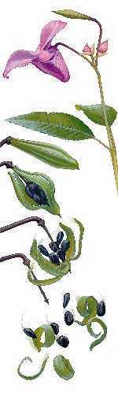
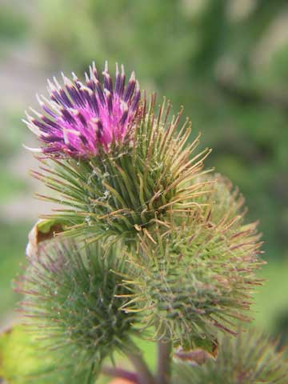
Zaadverspreiding
Vogelpoep
Vacht van dieren
Door de plant zelf
Wind
Water

Slide 51
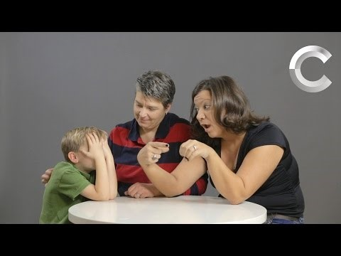
Voortplanting bij mensen
Parents explain the birds and the bees

Slide 52


Geslachtsorganen
1
2
3
4

Slide 53
Vrouw
  Eierstokken
  Vagina
  Baarmoeder
  Eileiders
Man
  Prostaat
  Zaadleiders
  Zwellichamen
  Urineleider
  Eikel
  Teelbal
  Balzak
  Zaadblaasjes

Slide 54
5. Groei & Ontwikkeling

Slide 55

Voorbeeldopgave
Aardappelplant

Slide 56

Voorbeeldopgave
Hemochromatose

Slide 57

Ontwikkelingen
1. Morgan – erfelijke eigenschappen liggen op chromosomen in de celkern

Slide 58

2. Mendel – erfelijke eigenschappen van erwten worden via overerving doorgegeven.
Genotype: verzameling eigenschappen afkomstig van de ouders
Fenotype: totaal alle waarneembare eigenschappen van een organisme
https://www.youtube.com/watch?v=dOeMObkXLWw

Slide 59

3. Watson & Crick – Structuur van het DNA

Slide 60

Gedaanteverwisseling
Kan in het groeiproces voorkomen
Volledige gedaanteverwisseling (metamorfose): ei → larve → pop → volwassen dier
Onvolledige gedaanteverwisseling (meer geleidelijke vorm): ei → larve → volwassen dier

Slide 61


En nu?
www.goedvoorbereidnaardepabo.nl

